Slide 1


دعم التعلمات الأساس
– اللغة العربية –
المستوى
5
المسار 2
لبنة أقصوصة
الحصة 11
نسخة تجريبية خاصة بمؤسسات الريادة غير نهائية
- نسخة قيد التطوير -

Slide 2


خاص بالأستاذ(ة)
توجيهات لاستعمال العرض
شرائح خاصة بالأستاذ(ة)
إرشادات للشروحات والتعليمات التي يجب على الأستاذ(ة) قولها
أمثلة على التوجيهات للأستاذ(ة)
يطلب من التلاميذ قراءة الكلمات

Slide 3


أهـــداف الـحـصة
في نهاية حصة اليوم، سيكون 80% من المتعلمين على الأقل قادرين على:
إغناء المعجم بكلمات جديدة؛
؛
.
قراءة النص بطلاقة؛
؛
الإجابة عن أسئلة الفهم.

Slide 4








أيقونات توجيهية
هذا النشاط مرتبط بتوظيف الألواح.
العمل الجماعي التفاعلي
يمر الأستاذ بين الصفوف
العمل الثنائي
عمل فردي على الكراسة
أصغي إلى أستاذي وألاحظ ما يفعله.
أُحَضِّرُ لوازمي المدرسية قبل بداية الدرس.
العمل في مجموعات صغرى

Slide 5



العدة اللازمة للحصة
الدفتر
اللوحة
الكراسة
بطاقات الكلمات

Slide 6

هيكلة الحصة
 |  | افتتاح الحصة: تعلم سلوك اليوم التصريح بالهدف
 |  | نشاط اعتيادي: قراءة فقرة بسيطة بدقة وطلاقة؛ إملاء كلمات تتضمن صعوبة إملائية: الهمزة المتطرفة
 |  | أنشطة القراءة والكتابة تنمية المعجم قراءة نص بطلاقة والتفاعل معه؛ كتابة: الإجابة عن أسئلة الفهم.
 |  | لعبة: - كلمات تبتدئ بحرف...
 |  | اختتام الحصة - تذكير بالواجبات المنزلية - تبصر الحصة
3 دقائق
05 دقيقة
55 دقيقة
5 دقائق
دقيقتان

Slide 7
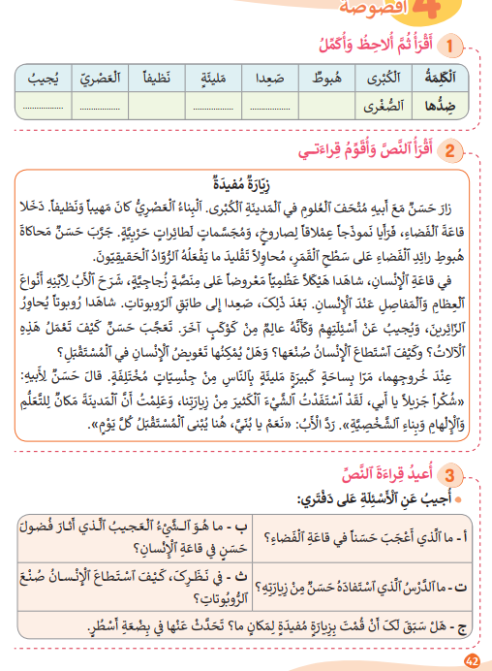
تتذكرون النشاط المنزلي الذي كلفتكم به نهاية الحصة السابقة(الصفحة 42). سأراقب ما قمتم به.
في منزلي سأقوم ب:
1- أتمم الجدول(النشاط1) بضد الكلمات؛
2- أقرأ النص (زيارة مفيدة) بدقة وطلاقة واسترسال؛
3- أجيب عن السؤال –ج- (النشاط3) وأنقل الجواب على دفتري؛
4- أستعد لعرض إنجازي على أستاذي في الحصة المقبلة.

Slide 8
1
افتتاح الحصة

Slide 9
مرحبا بكم، سننطلق في حصة اللغة العربية.
سلوك اليوم
الاستماع وأخذ الإذن

Slide 10


اليوم سنتذكر شروط الاستماع وأخذ الإذن, يمكنكم إضافة شروط اخرى
أستمع جيدا لنمذجة أستاذي؛
أستمع جيدا لتعليمات أستاذي؛
أستمع جيدا لأجوبة زملائي؛
أتتبع القراءة الهامسة لزميلي؛
آخذ الإذن من أستاذي برفع الأصبع؛
آخذ الإذن من أستاذي قبل الكلام وقبل الخروج للمرحاض؛
آخذ الإذن من زميلي لأستعمل وسيلته(قلم، لوحة، طباشير...)

Slide 11
يصرح الأستاذ بالهدف من الحصة بشكل واضح ومختصر. ويمكن تسجيله على جانب من السبورة.
في حصة اليوم سنعمل جميعا على تحقق الهدف الآتي:

Slide 12
2
قراءة فقرة بدقة وطلاقة
إمـلاء
نشاط اعتيادي

Slide 13
تابعوا معي، سأقرأ الفقرة
بِٱلصَّبْرِ وَٱلْمُثَابَرَةِ، يُمْكِنُ لِكُلِّ طِفْلٍ أَنْ يُحَقِّقَ أَحْلَامَهُ. فَكُلُّ نَجَاحٍ يَبْدَأُ بِخُطُوَاتٍ صَغِيرَةٍ، وَإِرَادَةٍ قَوِيَّةٍ.
لَا تَسْتَسْلِمْ عِنْدَ ٱلْفَشَلِ؛ بَلْ تَعَلَّمْ مِنْهُ، وَحَاوِلْ مَرَّاتٍ أُخْرَى.

Slide 14
في ثنائيات، أقرأ لزميلي ويقرأ لي قراءة هامسة
بِٱلصَّبْرِ وَٱلْمُثَابَرَةِ، يُمْكِنُ لِكُلِّ طِفْلٍ أَنْ يُحَقِّقَ أَحْلَامَهُ. فَكُلُّ نَجَاحٍ يَبْدَأُ بِخُطُوَاتٍ صَغِيرَةٍ، وَإِرَادَةٍ قَوِيَّةٍ.
لَا تَسْتَسْلِمْ عِنْدَ ٱلْفَشَلِ؛ بَلْ تَعَلَّمْ مِنْهُ، وَحَاوِلْ مَرَّاتٍ أُخْرَى.

Slide 15
قراءات فردية، مع احتساب عدد الأخطاء
بِٱلصَّبْرِ وَٱلْمُثَابَرَةِ، يُمْكِنُ لِكُلِّ طِفْلٍ أَنْ يُحَقِّقَ أَحْلَامَهُ. فَكُلُّ نَجَاحٍ يَبْدَأُ بِخُطُوَاتٍ صَغِيرَةٍ، وَإِرَادَةٍ قَوِيَّةٍ.
لَا تَسْتَسْلِمْ عِنْدَ ٱلْفَشَلِ؛ بَلْ تَعَلَّمْ مِنْهُ، وَحَاوِلْ مَرَّاتٍ أُخْرَى.

Slide 16


  الآن سأملي عليكم كلمات بها همزة متوسطة. تذكروا القاعدة، واكتبوا: تفاؤل

Slide 17

الكل يرفع اللوحة عند الإشارة، لكي نصحح جميعا.
تَفاؤُلٌ
لاحظوا جيدا، وصححوا.
من يعلل الجواب؟ لماذا كتبت الهمزة على الواو؟

Slide 18
  اُكتبوا: تأخر

Slide 19
الكل يرفع اللوحة عند الإشارة، لكي نصحح جميعا.
تَأَخَّرَ
لاحظوا جيدا، وصححوا.
من يعلل الجواب؟ لماذا كتبت الهمزة على الألف؟

Slide 20
  اُكتبوا: رئيس

Slide 21
الكل يرفع اللوحة عند الإشارة، لكي نصحح جميعا.
رَئيسٌ
لاحظوا جيدا، وصححوا.
من يعلل الجواب؟ لماذا كتبت الهمزة على الياء؟

Slide 22
3
  تنمية المعجم
  قراءة نص بطلاقة والتفاعل معه؛
  كتابة: الإجابة عن أسئلة الفهم.
أنشطة القراءة والكتابة

Slide 23
الآن، كل ثنائي سيبحث عن مضارع الأفعال الآتية مع شكلها شكلا تاما
اَلْفِعْلُ ٱلْماضي | مُضارِعُهُ
وَجَدَتْ | ........................................
بَدَأَتْ | ........................................
سَمِعَتْ
عادَتْ
بَحَثَتْ

Slide 24
لنصحح جماعة: الثنائي الفائز هو من وجد مضارع اكبر عدد من الأفعال
اَلْفِعْلُ ٱلْماضي | مُضارِعُهُ
وَجَدَتْ | ........................................
بَدَأَتْ | ........................................
سَمِعَتْ
عادَتْ
بَحَثَتْ
تَجِدُ
تَبْدَأُ
تَسْمَعُ
تَعودُ
تَبْحَثُ

Slide 25
قراءات فردية جهرية للأفعال
اَلْفِعْلُ ٱلْماضي | مُضارِعُهُ
وَجَدَتْ | ........................................
بَدَأَتْ | ........................................
سَمِعَتْ
عادَتْ
بَحَثَتْ
تَجِدُ
تَبْدَأُ
تَسْمَعُ
تَعودُ
تَبْحَثُ

Slide 26
سأعرض عليكم فعلين: عليكم كتابة مضارعها مع الشكل التام
عادَتْ
بَدَأَتْ

Slide 27
الآن كل ثنائي ينشئ الخريطة الذهنية لعنوان نصنا الجديد، ويطرح توقعين. سأمر بين الصفوف
......
......
رِحْلَةٌ وَعِبْرَةٌ
.......

Slide 28
عرض التوقعات: ستشاركون في صياغة التوقعات. في نظركم عن أية رحلة سيتحدث النص؟ هل سبق أن قمتم برحلة؟
.......
.......
رِحْلَةٌ وَعِبْرَةٌ
........

Slide 29
يصوغ المتعلمون بمساعدة الأستاذ بعض التوقعات وتسجل على جانب من السبورة. مثلا:
اَلتَّوَقُّعاتُ
قد يَتَحَدَّثُ ٱلنَّصُّ عَنْ ............
أَتَوَقَّعُ أَنْ يَتَحَدَّثَ ٱلنَّصُّ عَنْ............
رِحْلَةٌ وَعِبْرَةٌ
رُبَّما سَيَتَحَدَّثُ ٱلنَّصُّ عَنْ .............

Slide 30
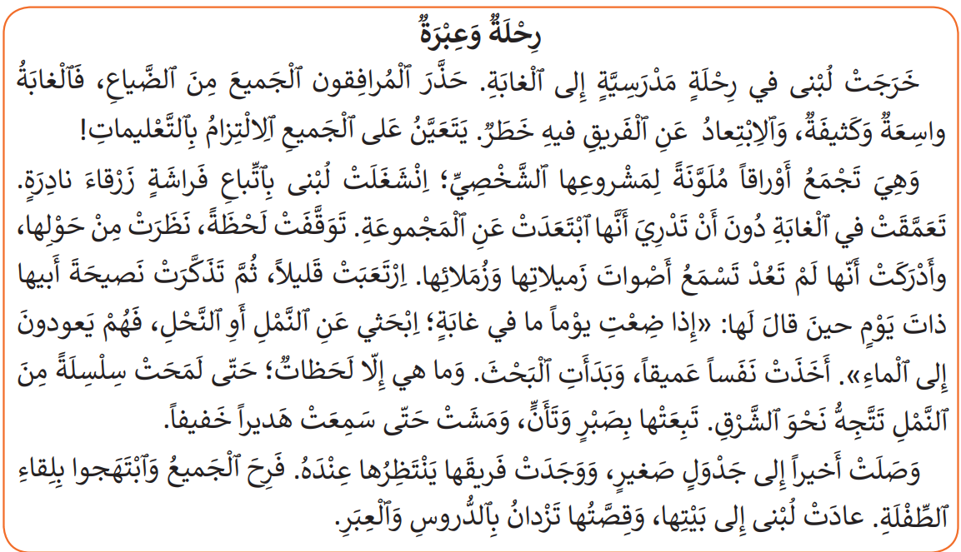
الآن، اقرؤوا النص قراءة فردية هامسة للتحقق من التوقعات، سأمر بين الصفوف.

Slide 31

عند إشارتي، ناقش مع زميلك كيف تحققت من التوقعات

Slide 32
لنصحح جميعا: ما الذي اعتمدتموه للتحقق؟ (توجيههم لتعليل الجواب)
اَلتَّحَقُّـقُ

Slide 33
الآن على كراساتكم ص:43، ضعوا سطرا تحت الكلمات في النص عبر قراءة مسحية سريعة.
لَمَحَتْ
اِنْشَغَلَتْ
حَذَّرَ
تَسْمَعُ
وَجَدَتْ
تَجْمَعُ
عادَتْ

Slide 34
عند إشارتي، قارن ما توصلت إليه مع زميلك
لَمَحَتْ
اِنْشَغَلَتْ
حَذَّرَ
تَسْمَعُ
وَجَدَتْ
تَجْمَعُ
عادَتْ

Slide 35
لنصحح جميعا ونتشارك ما توصلتم إليه: الفائزان هما من وجدا أكبر عدد من الكلمات

Slide 36

الآن، ركزوا جيدا مع قراءتي للنص. تابعوا ولا ترددوا بعدي

Slide 37

من خلال تتبعكم، ما رأيكم في قراءتي؟
متوسط | لا | نعم
 |  |  | - هَلْ كانَ صَوْتي مَسْموعاً وَواضِحاً؟
 |  |  | - هَلْ كانَتِ قِراءَتي مُسْتَرْسَلَةً؟
 |  |  | - هَلْ ٱحْتَرَمْتُ عَلاماتِ ٱلتَّرْقيمِ؟
 |  |  | - هَلْ كُنْتُ مُسْرِعاً في قِراءَتي؟
 |  |  | - هَلْ تُريدونَ أَنْ أُعيدَ ٱلْقِراءَةَ مَرَّةً ثانِيَةً؟

Slide 38

الآن دوركم، كل واحد منكم يقرأ النص قراءة هامسة.

Slide 39
عند إشارتي، كل متعلم يقرأ لزميله قراءة هامسة. أصحح لزميلي.

Slide 40
الآن سأعين من يقرأ قراءة جهرية، تابعوا بأصبعكم، لإبداء رأيكم في قراءة القارئ(كل متعلم يقرأ فقرة واحدة).

Slide 41

الآن سنبحث عن أضداد بعض الكلمات في النص، سأبدأ انا مع كلمة: شائعة (ضدها يدل على القلة والندرة)

Slide 42
دوركم للبحث في ثنائيات عن أضداد الكلمات في النص: اِطْمأنَّتْ - تَسَرُّعٍ – قويّا - أمنًٌ

Slide 43
لنصحح جميعا: عليكم تعليل جوابكم: كيف توصلتم إلى تحديد المرادف؟

Slide 44
من يقرأ الكلمات قراءة جهرية (يمكن تركيبها في جمل شفهيا)
اَلْكَلِمَةُ | ضِدُّها
شائِعَةٌ | ................................
اِطْمَأَنَّتْ | ................................
تَسَرُّعٍ
قَوِيّاً
أَمْنٌ
نادِرَةٌ
اِرْتَعَبَتْ
تَــأَنٍّ
خَفيفاً
خَطَرٌ

Slide 45
سأعرض عليكم كلمتين: عليكم كتابة الضد المناسب على ألواحكم
تَأَنٍّ
أَمْنٌ

Slide 46
  الآن، اكتبوا كلمة وردت في بداية القصة

Slide 47
ارفعوا الألواح عند إشارتي. سنكتب الكلمة التي تكررت كثيرا عندكم، مثلا
البداية: خَرَجَتْ
الوسط:
رِحْلَةٌ وَعِبْرَةٌ
النهاية:

Slide 48
  الآن، اكتبوا كلمة وردت في وسط القصة

Slide 49
ارفعوا الألواح عند إشارتي. سنكتب الكلمة التي تكررت كثيرا عندكم، مثلا
البداية: خَرَجَتْ اَلْغابَةُ- لبنى....
الوسط: انشغلتْ – تعمقتْ - لمحتْ
وَطَنـي ٱلْمَغْرِبُ
........

Slide 50
  الآن، اكتبوا كلمة وردت في نهاية القصة

Slide 51
ارفعوا الألواح عند إشارتي. سنكتب الكلمة التي تكررت كثيرا عندكم، مثلا
البداية:
خَرَجَتْ- اَلْغابَةُ- لبنى....
الوسط: انشغلتْ تعمقتْ - لمحتْ
وَطَنـي ٱلْمَغْرِبُ
النهاية:
وصلتْ – وجدتْ - فرِحَ

Slide 52

في مجموعات، ستقومون بالربط بين الكلمات لإعادة سرد الحكاية، اكتبوها على دفاتركم
اَلْكَلِماتُ:
......................................................................................................................

Slide 53

الآن، كل مجموعة تعرض عملها، ونصحح جميعا. المجموعة الفائزة من تمكنت من إعادة كتابة القصة باستعمال الكلمات المسجلة

Slide 54
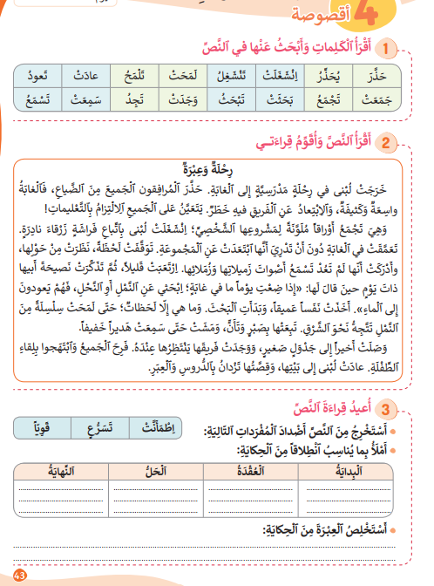
خذوا كراساتكم ص:43، في مجموعاتكم، ستستخلصون العبرة من الحكاية وتسجلونها على كراساتكم

Slide 55
لنصحح جميعا: عليكم تعليل جوابكم: كيف توصلتم إلى استخلاص العبرة

Slide 56


خذوا ألواحكم، كل واحد يكتب جملة جديدة تعلمها هذا اليوم:
أكتب على لوحتي جملة جديدة تعلمتها هذا اليوم:

Slide 57
الآن من يعيد قراءة النص بدقة وطلاقة واسترسال؟

Slide 58
4
لعبة كلمات تبتدئ ب:
ألعاب

Slide 59

سنلعب الآن لعبة كلمات تبتدئ بحرف... المجموعة الفائزة هي من ستحصل على أكبر عدد من الكمات.
حروف اليوم: م – هـ - ع – خ - ت
المجموع | دولة | مدينة | خضر | فاكهة | حيوان | بنت | ولد | الحرف
 |  |  |  |  |  |  |  | هـ
 |  |  |  |  |  |  |  | عـ
 |  |  |  |  |  |  |  | خـ
 |  |  |  |  |  |  |  | ت
 |  |  |  |  |  |  |  | المجموع

Slide 60
عرض عمل المجموعات، وتتويج المجموعة الفائزة.
المجموع | دولة | مدينة | خضر | فاكهة | حيوان | بنت | ولد | الحرف
 |  |  |  |  |  |  |  | هـ
 |  |  |  |  |  |  |  | عـ
 |  |  |  |  |  |  |  | خـ
 |  |  |  |  |  |  |  | ت
 |  |  |  |  |  |  |  | المجموع

Slide 61
الواجبات المنزلية
تبصر الحصة
5
اختتام الحصة

Slide 62

في منازلكم، ستشتغلون على الكراسة الصفحة: 43، سأراقب عملكم بداية الحصة الموالية إن شاء الله.
في منزلي سأقوم ب:
1- أقرأ الأفعال (النشاط1)؛
2- أقرأ النص (رحلة وعبرة) بدقة وطلاقة واسترسال؛
3- أجيب عن السؤال الثاني (النشاط3) وأنقل الجواب على دفتري؛
4- أستعد لعرض إنجازي على أستاذي في الحصة المقبلة.

Slide 63
أنهينا حصة اللغة العربية لهذا اليوم، شكرا لحسن تفاعلكم.
إلى اللقاء... نلتقي في الحصة القادمة إن شاء الله

Slide 64
تبصر الحصة
يسجل الأستاذ ملاحظاته عن الحصة على المذكرة اليومية، ومدى تفاعل المتعلمين مع مجرياتها؛
يسجل النسبة المئوية التي يقدرها لتحقق أهداف الحصة.

